Slide 1
השפעת גידולי שירות על שפע ומגוון ביולוגי של אקריות קרקע בגידול תירס
במסגרת קורס מחקר במדעי החיים, האוניברסיטה הפתוחה
המחקר נערך בנווה יער
מגיש: רונן כפיר
מנחים: ד"ר אריק פלבסקי, ד"ר גיל אשל
מנחה טכנית: שירה גל
מלווה פנימי מטעם האוניברסיטה הפתוחה: פרופ' עמרם אשל
פברואר 2022

Slide 2
רקע
לביוטה בקרקע חשיבות לשמירה על בריאות הקרקע.
בבסיס מארג המזון חיידקים ופטריות המפרקים חומר צמחי, ומהווים מקור מזון לנמטודות, מהן ניזונות אקריות טורפות. עיבוד קרקע חקלאית פוגע במבנה הקרקע ומדלדל רקבובית צמחית, בכך מחליש את הביוטה.
אקריות קרקע הן חלק חשוב במארג המזון של קרקעות חקלאיות.
Mesostigmata ו-Oribatida הינן סדרות של אקריות קרקע שהוכחו כיעילות בתור מדד ביולוגי לבריאות קרקעות המושפעות מהפרעות, בפרט עיבוד חקלאי.
Mesostigmata צדה נמטודות ואקריות - מנגנון הזנה פחות יציב, ובהתאם לכך אוכלוסיית טורפים אילו פחות נפוצה.
Acaridia הינה תת-סדרה של אקריות קרקע, שכמו Oribatida ניזונה משאריות צמחים.

Slide 3
רקע (המשך)
המבנה הפיזי של הקרקע קובע את גורל האורגניזמים החיים בה.
אפשרויות ומגבלות התנועה ומתן מפלט בפני טורפים, מאפשרות או בולמות אינטראקציות טרופיות.
נקבוביות הקרקע קובעות את המסגרת הפיזית של בית הגידול. גודל נקבוביות מספק הפרדה נישתית לאורגניזמים בגדלים שונים.
תוספת חומר אורגני לקרקע משפרת מבנה, ובשילוב פעילות ביולוגית מגבירה יצירת נקבוביות, המהוות את הגורם המגביל העיקרי למגוון מינים וגודל האוכלוסיות.
התנגדות לחדירה לקרקע מושפעת מדחיסות ורטיבות הקרקע. לנקבוביות הקרקע התאמה הפוכה עם דחיסות.
וויסות מערכות אקולוגיות טבעיות, מבוסס על מגוון ביולוגי צמחי המשפיע ומושפע ממשק הפחמן וחומרי הזנה עבור האורגניזימים ברשת המזון הקרקעית.
צמחים מתים שעוברים קומפוסטציה מהווים מקור לפחמן.

Slide 4
רקע (המשך)
גידולי שירות (ג"ש) - צמחים הנזרעים שלא למטרה מסחרית, ומספקים שירותי מערכת כגון:
הזנת הקרקע בחומר אורגני, המהווה מקור לחומרי הזנה כגון: פחמן, חנקן, זרחן ואשלגן
ייצור נתיבי תנועת אקריות בקרקע.
בית גידול עבור מיקרואורגניזמים בקרקע, תורם לעליית מגוון ביולוגי
שיפור חידור מי גשם ותאחיזת מים
ייצוב רטיבות וטמפרטורה בקרקע
הגנה מסחף קרקע
דחיקת עשביה
גידול מסחרי, נזרע באביב לאחר מעיכת ג"ש, תוך השארת שכבה צמחית יבשה.
במחקר קודם נמצאה התאמה חיובית בין גודל אוכלוסיית אקריותMesostigmata לבין ביומסה צמחית של ג"ש.

Slide 5
השערות ושאלות המחקר
שאלות המחקר
א. האם בחלקות ג"ש תהיה כמות ומגוון גבוה יותר של אקריות Mesostigmata ,Oribatida ,Acaridia בהשוואה לחלקות ללא ג"ש?
ב. האם תמצא התאמה לנתוני אקריות עם:
רטיבות קרקע
התנגדות לחדירה לקרקע
כמות חומר אורגני בקרקע
השערות המחקר
א. השבחת קרקע בחומר אורגני שמקורו בג"ש, תבסס רשת מזון בשלוש רמות טרופיות:
חיידקים ופטריות כמפרקי חומר אורגני.
נמטודות חופשיות ממינים אוכלי כל, מינים הניזונים מחיידקים ומינים אוכלי פטריות.
אקריות הניזונות מנמטודות.
ב. מידת הרטיבות והנקבוביות בקרקע תשליך על כמות ומגוון האקריות.

Slide 6
מטרות המחקר
הערכת השפעה ראשונית של ג"ש על שפע ומגוון ביולוגי של אקריות קרקע.
הערכת השפעה ראשונית של ג"ש על התנגדות לחדירה, רטיבות וחומר אורגני בקרקע.

Slide 7
שיטות
מבנה הניסוי
הניסוי נערך בשדה תירס בארבעה בלוקים. בכל בלוק חלקה אחת בלתי תלויה משני הטיפולים הבאים:
1. ביקורת (להלן חשופות) - נותרו חשופות במהלך החורף
2. גידולי שירות (להלן ג"ש) - נזרעו בג"ש
סוגי דיגום
סיווג וספירה לסדרות של אקריות
כמות חומר אורגני
תכולת NPK
רטיבות קרקע
בדיקת התנגדות לחדירה לקרקע ביחידות MPa באמצעות פנטרומטר.
מועדי דיגום
מועד א' - השקיה+ 0 ימים
מועד ב' - השקיה+ 2 ימים
מועד ג' – השקיה+ 5 ימים

Slide 8
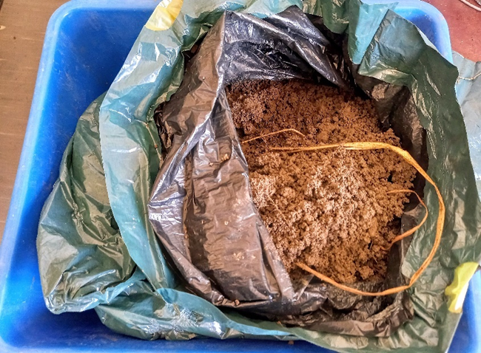
שיטות (המשך)
דיגום קרקע
מכל חלקה נלקחה דגימה אחת שהורכבה מעשר נקודות דיגום, שמוקמו באמצע המרחק בין צינור הטפטוף לשורת התירס, לעומק 20 ס"מ. בתמונה העליונה.
כלי הדיגום - את ייעודי לדיגומי קרקע(Prong)
בתמונה התחתונה

Slide 9
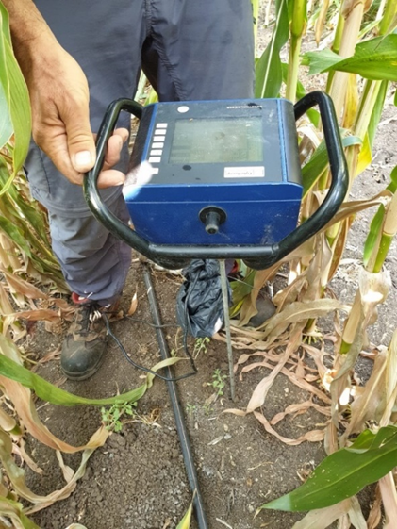
שיטות (המשך)
התנגדות לחדירת פנטרומטר
מדידת התנגדות לעומק 30 ס"מ בצמוד לדיגום קרקע. בוצע במועדים א' ו-ג' בלבד.
נרשם: עומק חדירת המוט. התנגדות לחדירה לקרקע ביחידות kPa/cm2.
רטיבות קרקע משקלית
שקילת בקבוק סנטילציה ריק.
שקילת חומר רטוב הכולל דגימת קרקע. ייבוש בתנור, ולאחריה שקילת חומר יבש. חישוב אחוז חומר רטוב באמצעות נוסחה ייעודית.

Slide 10
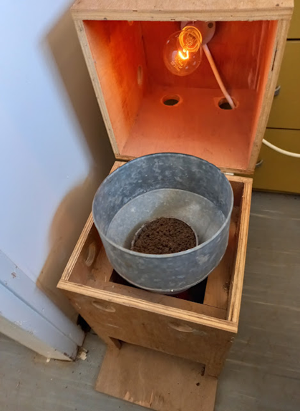
שיטות (המשך)
הפקת אקריות
המנגנון של משפך ברלזי(Berlese) מבוסס על רתיעת אקריות מאור ויובש. דגימת קרקע בנפח חצי ליטר בכלי שבתחתיתו רשת.
הכלי מונח במשפך ומעלי נורת להט. האקריות נמלטות מאור הנורה והיובש בקרקע ונופלות לצנצנת אתנול שמתחת המשפך.
משך התהליך – שבעה ימים.

Slide 11
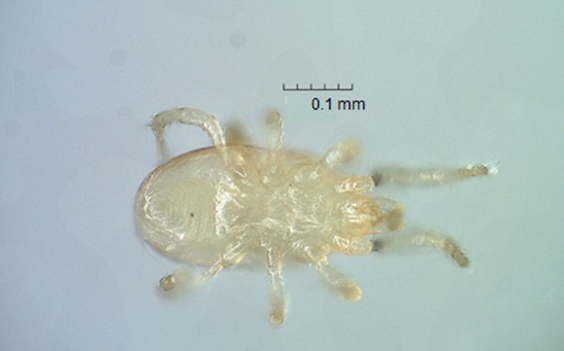
שיטות (המשך)
ספירת ומיון ראשוני לקבוצות טקסונומיות
תוכן כלי האיסוף ממשפך ברלזי הועבר לצלחת פטרי והונח תחת בינוקולר. אקריות מוינו ונספרו לפי קבוצות טקסונומיות: Mesostigmata ,Acardia ,Oribatida בהפרדה לחלקות ומועדי דיגום.
צילום וזיהוי קבוצה
כל אחד מהפרטים שהופרדו במיון הראשוני, צולם באמצעות מיקרוסקופ דיגיטלי ועבר זיהוי לפי קבוצת morpho-species בהתאם למבנהו.

Slide 12
שיטות (המשך)
זיהוי סוג ומין של אקריות מסדרת Mesostigmata
כהכנה לזיהוי סוג אקריות מסדרת Mesostigmata, באמצעות מיקרוסקופ אור, הוכנסו האקריות לחומצה לקטית למשך כ-24 שעות, ולאחר מכן הותקנו בפרפרטים.
זיהוי לרמת המשפחה בוצע באמצעות מפתח שלal לרמת סוג ומין, בהתבסס על מאמרים של Swirski, 1998
ו-Papadoulis 2009.Lindquist et

Slide 13
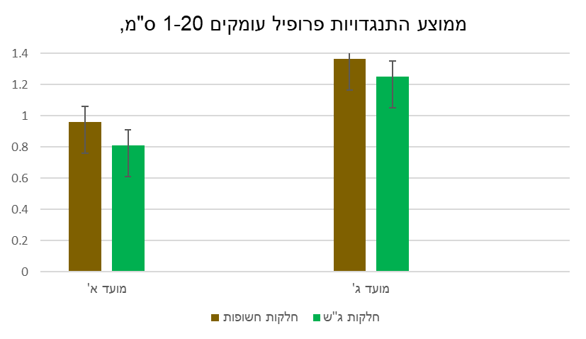
תוצאות ודיון- התנגדות לחדירה
ממוצע התנגדות לחדירה בחלקות ג"ש נמוך בהשוואה לחלקות חשופות.
בשני המועדים לאורך כל פרופיל הקרקע ההתנגדות לחדירה שווה או נמוכה יותר בחלקות ג"ש.
במועד א' חלקות ג"ש, בעומקים 1-11 ס"מ (סוגריים מקורזלים עליונים) נמדדה התנגדות נמוכה באופן מובהק יחסית לחלקות החשופות.
במועד ב' ההבדל המובהק נמדד בעומקים 11-20 ס"מ (סוגריים מקורזלים תחתונים). ההבדלים המובהקים ניכרו בחלק העליון של הקרקע, ועם תנועת המים בפרופיל הקרקע, המובהקות נדדה לעומק הקרקע.

Slide 14
תוצאות ודיון- התנגדות לחדירה ורטיבות
ההבדל בין שני הטיפולים אינו מובהק P=0.26
במועד א' ממוצע ההתנגדויות לחדירה בחלקות החשופות יותר גבוהה, למרות שממוצע רטיבות הקרקע בהן יותר גבוה. כלומר, צפיפות הקרקע בחלקות החשופות יותר גבוהה. במועד ג' ממוצע התנגדות בשני הטיפולים עלה משמעותית, עדיין בחלקות החשופות התנגדות יותר גבוהה.
רגרסיה לינארית בין רטיבות וימים אחר השקייה הייתה מובהקת בחלקות חשופות (איור ימני), ואילו בחלקות ג"ש לא מובהקת. קו מגמה ליניארי בחלקות ג"ש (איור שמאלי) מצביע על ירידה יותר מתונה בהתייבשות. כלומר הרטיבות בחלקות ג"ש יציבה יותר- תנאי חשוב עבור הישרדות אקריות.

Slide 15
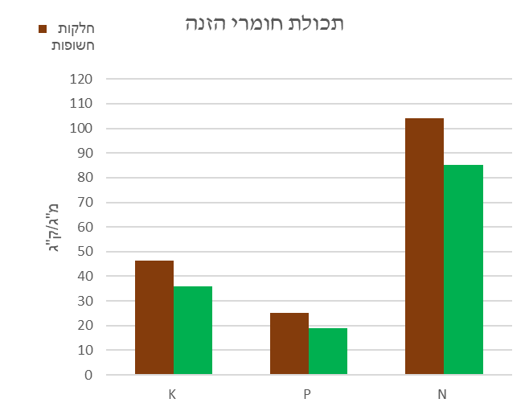
תוצאות ודיון- יסודות NPK
ההבדל בין שני הטיפולים אינו מובהק מבחינת תכולת יסודות ההזנה NPK.
עדויות בספרות מראות כי טווחי הזמן של השפעות משמעותיות ג"ש על ערכי NPK קורות לאחר 8-13 שנים

Slide 16
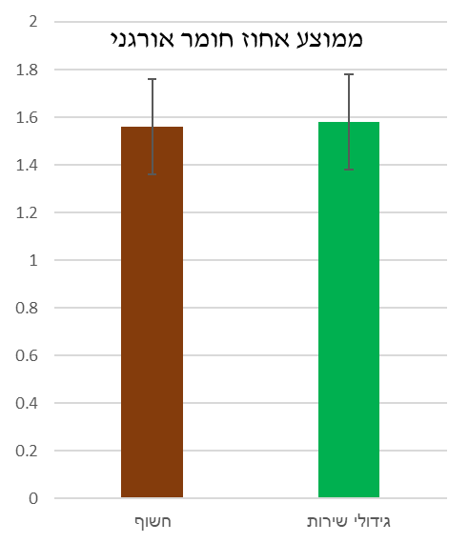
תוצאות ודיון- תכולת חומר אורגני
ההבדל בין שני הטיפולים אינו מובהק בתכולת חומר אורגני.
בקיץ שלפני המחקר פוזר קומפוסט בכל חלקות הניסוי. עובדה זה עשויה לטשטש הבדלים בכמות חומר אורגני בין שני הטיפולים.
עברה עונה אחת בלבד מאז הכלת ממשק ג"ש. ההנחה היא כי השפעת חומר צמחי המונח על פני הקרקע במשך מספר חודשים לא רב, טרם התבטאה בתוצאות בדיקת החומר האורגני.

Slide 17
תוצאות ודיון- מגוון ושפע אקריות
לא נמצא הבדל מובהק בין הטיפולים בשלושת קבוצות האקריות, בשלושת המועדים, בשל שונות גדולה בין תוצאות החלקות בכל טיפול בנפרד.
סכום שלושת המועדים Oribatidaו-Acardia גבוה בחלקות ג"ש ביחס לחלקות חשופות.
כמות האקריות של Oribatida הייתה הגדולה ביותר מבין שלושת הקבוצות בשני סוגי הטיפולים. כפי הנראה מהווה מדד ביולוגי טוב.
סכום שלושת המועדים Mesostigmata גבוה בחלקות ג"ש ביחס לחלקות חשופות.
השערה להימצאות כמות Mesostigmataנמוכה מהמצופה: ג"ש נזרעו לאחר שהחלקה עברה עיבוד. טרם התפתחו בקרקע תנאים מתאימים לשגשוג אוכלוסיית אקרית טורפת זו: נקבוביות וזמינות גבוהה של טרף.

Slide 18
תוצאות ודיון- מגוון ושפע אקריות
בהשוואת מועד א' ניכרת עדיפות כמותית לחלקות ג"ש בשלושת קבוצות האקריות Acaridia, Astigmata, Mesostigmata.

Slide 19
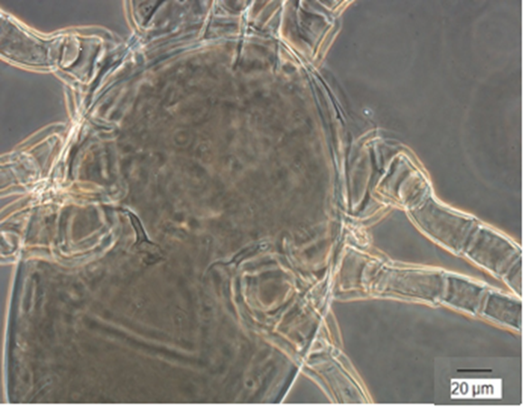
תוצאות ודיון- זיהוי לרמת המין
כל אקריות ה-Mesostigmata שזוהו במיקרוסקופ אור, הינן מאותו מין- Neoseiulus barkeri (בתמונה).
העובדה כי נמצא מין אחד בכל הדגימות מצביעה על עושר מינים נמוך, ותומכת בהנחה כי הקרקע מצויה בשלב ראשוני בתהליך בניית הביוטה. כמו כן תומך באופי בקרת המזון מלמטה למעלה.

Slide 20
סיכום
ג"ש הינו פתרון רב תועלות במסגרת חקלאות משמרת, אחת מהן היא תרומה למגוון הביולוגי ושפע האורגניזמים בביוטה של הקרקע, התורמת לבריאותה.
תוצאות מחקר זה הינן ראשוניות, ומבוססות על יישום ג"ש במשך עונה אחת, שאחריה נזרע גידול מסחרי.
לאחר שנים של עיבודים אינטנסיביים, בניית קרקע התומכת במיצוי פוטנציאל ג"ש המהווה בסיס לרשת מזון הכוללת אוכלוסיית אקריות קרקע משמעותית, הינו תהליך שאורך שנים. המחקר מצביע על מגמה לפיה, לג"ש ערך בהפחתת התנגדות לחדירה לקרקע, ייצוב רטיבות קרקע והגדלת אוכלוסיית אקריות הקרקע והמגוון שלהן.
המדד הביולוגי המוביל בניסוי זה הינו אקרית Oribatida, שהייתה השופעת ביותר מבין כל האקריות, בפרט חלקות ג"ש.

Slide 21
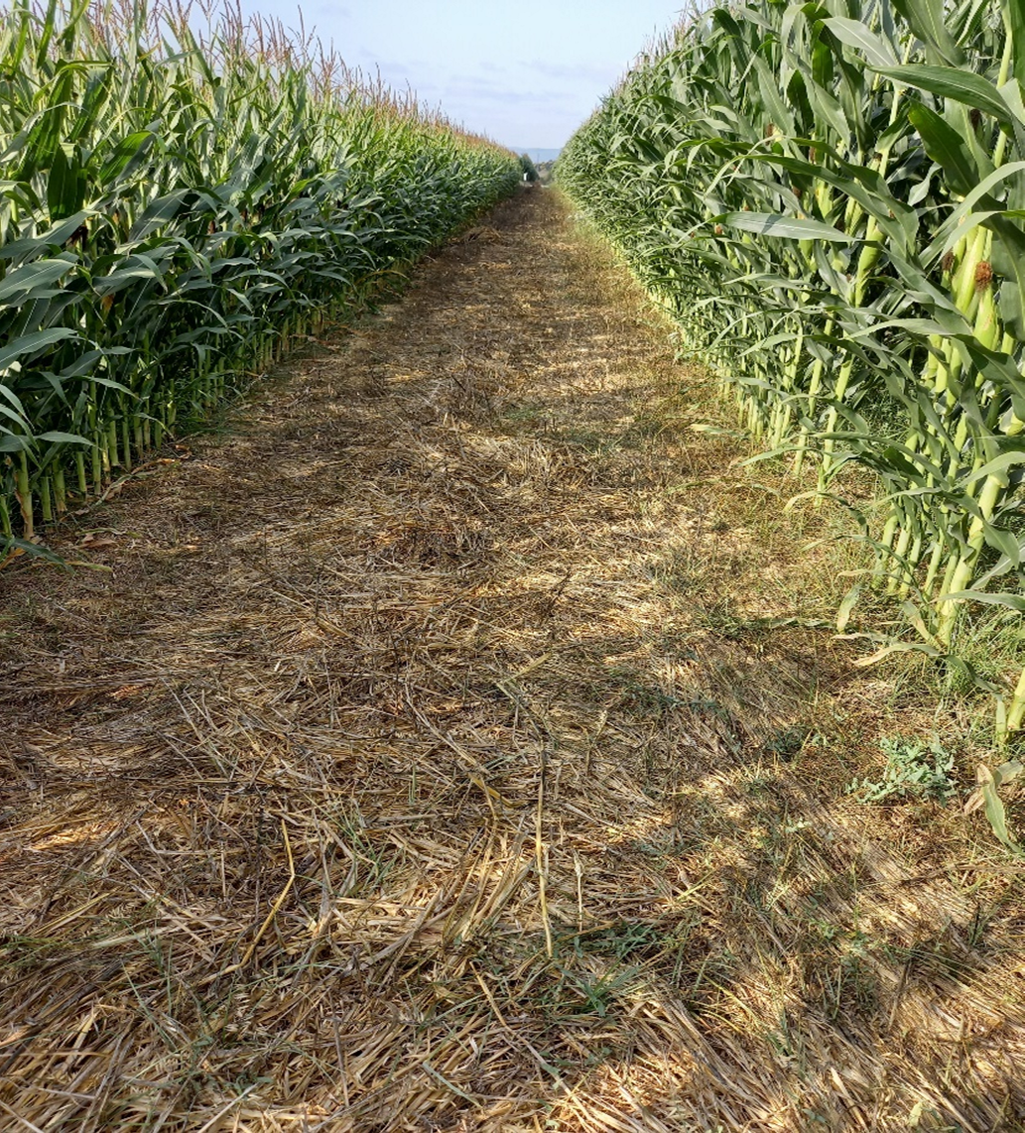
תודה על ההקשבה
שאלות בבקשה...

